Slide 1
MHW1
Lorenzo Siena
1000015814
2/04/2022

Slide 2
Descrizione del progetto
Retro Museum è un portale di e-commerce per una fittizia azienda che ripara,ricondiziona e vende console retrò.
Nella prima parte del progetto è presente una Homepage che rispetta le specifiche sia da dispositivi fissi che da mobile.
La pagina rispetta una palette di colori che richiama il Nintendo Entertainment System ,sia per le plastiche grigio chiaro e grigio scuro che per il font a quadretti tipico delle console a 8-bit dalle risorse limitate.

Slide 3
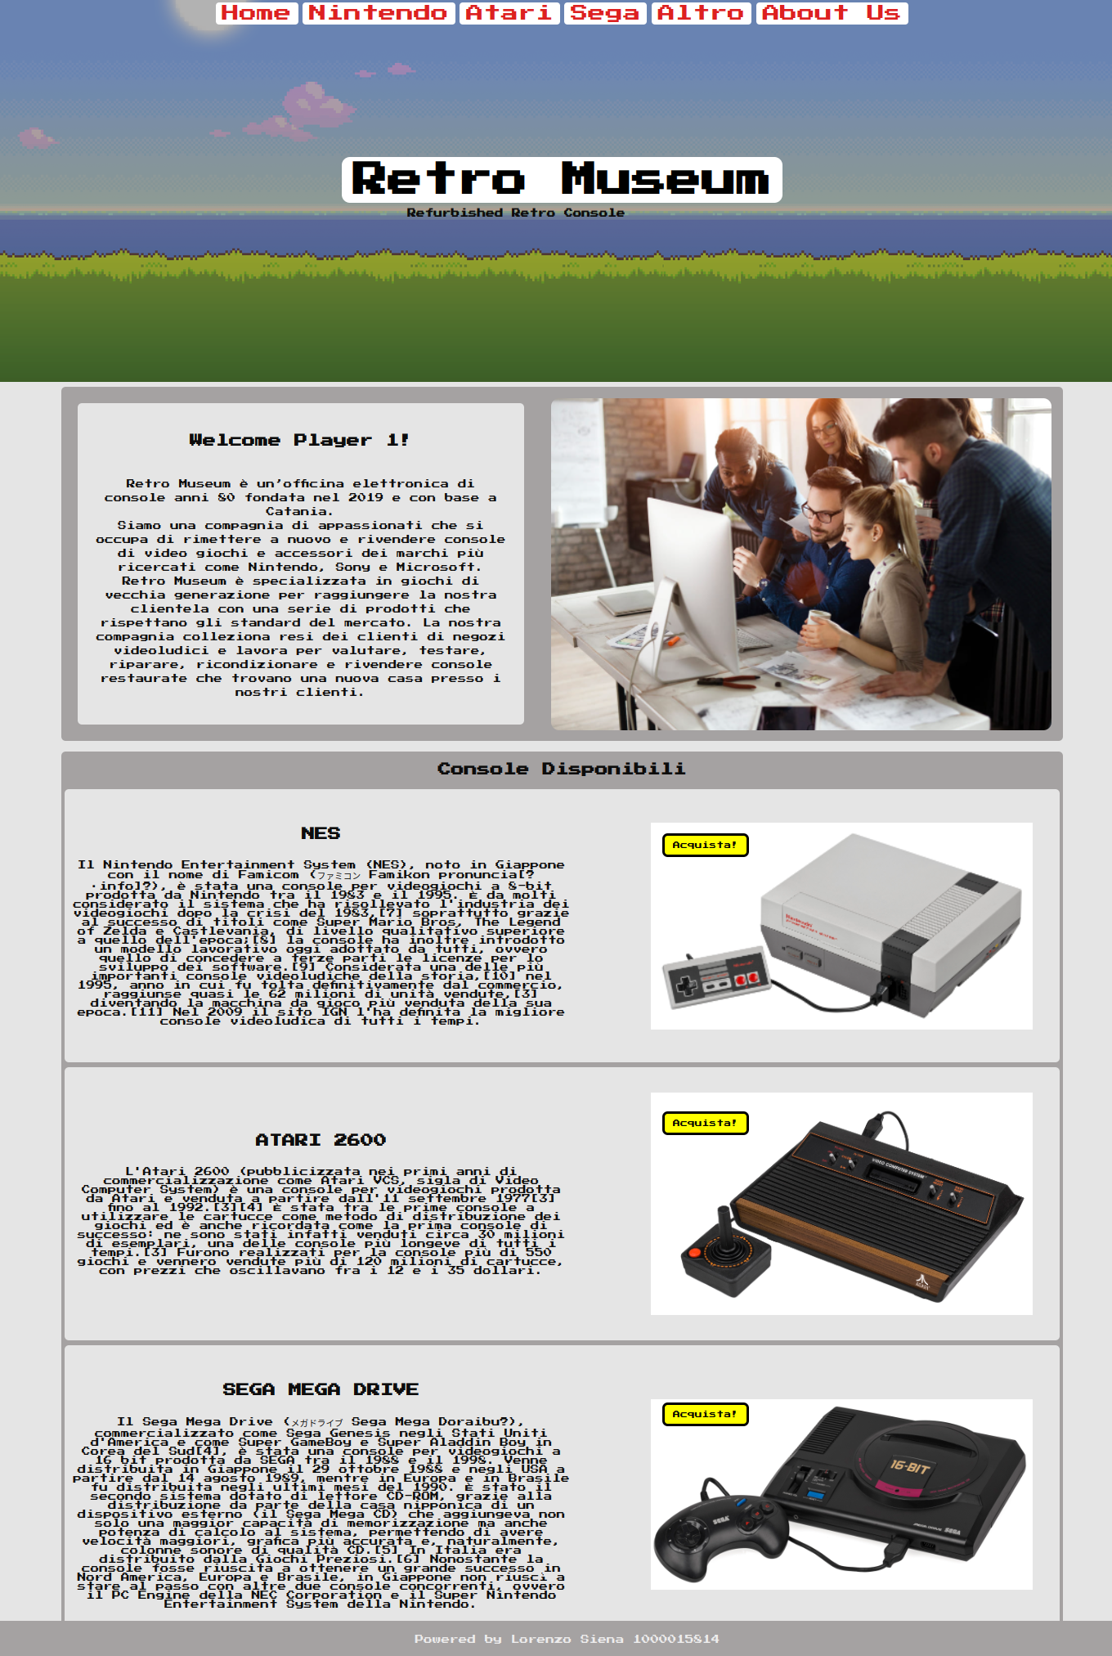
Layout complessivo HTML+CSS
Da pc

Slide 4
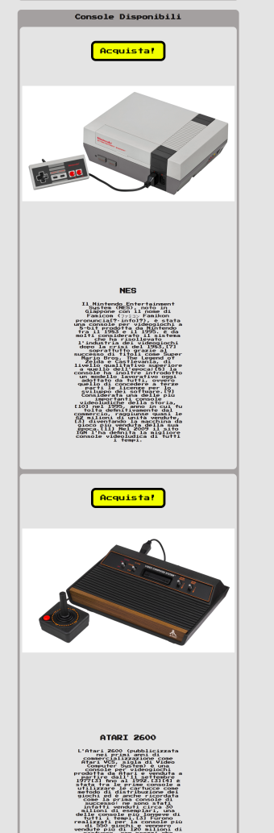
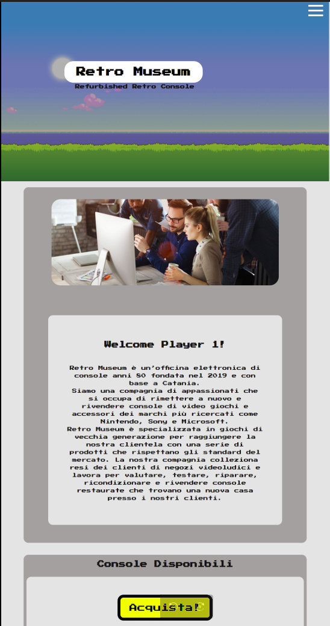
Layout complessivo HTML+CSS
Mobile

Slide 5
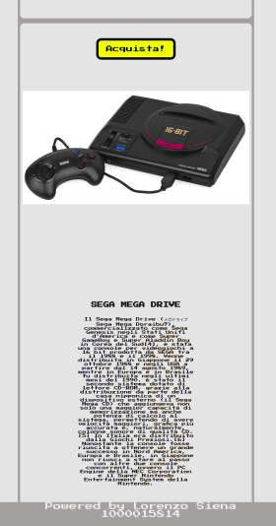
Layout complessivo HTML+CSS
Mobile

Slide 6
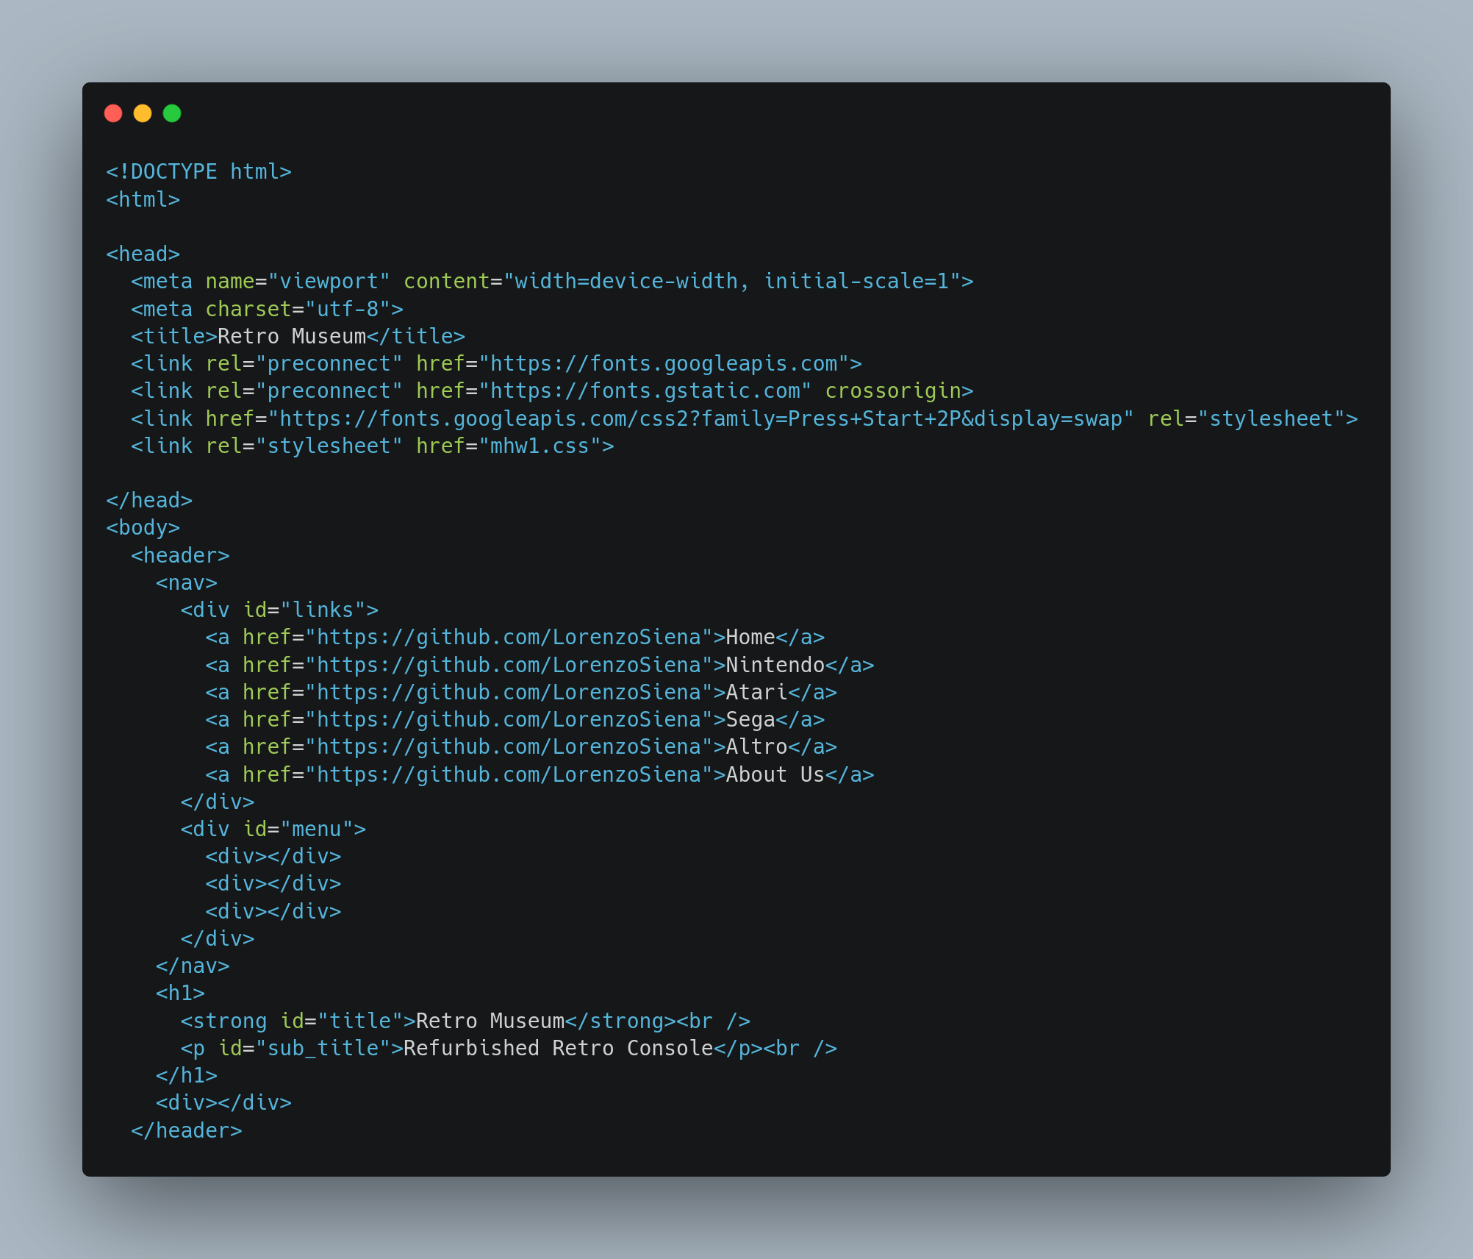
Header
Html

Slide 7
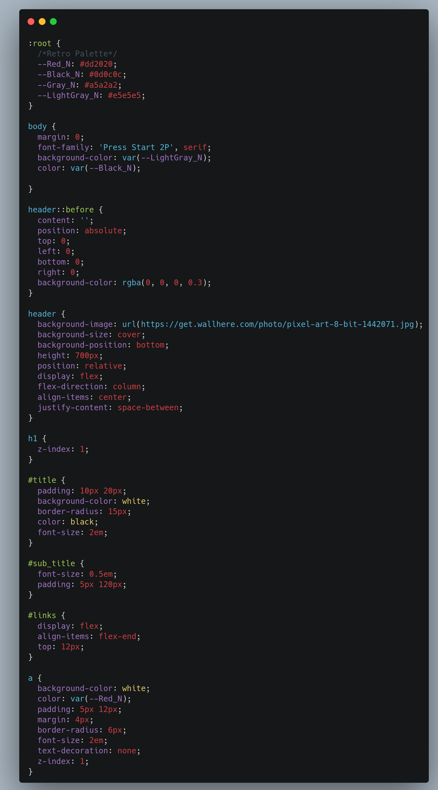
Header
CSS

Slide 8

Header
WEB

Slide 9
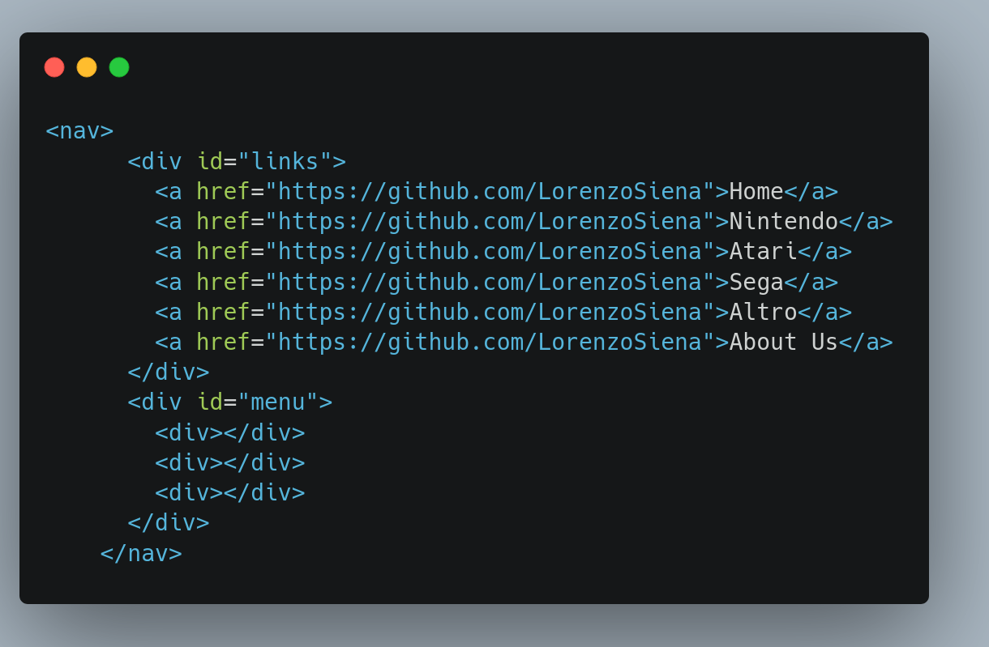
Menù navigazione
HTML

Slide 10
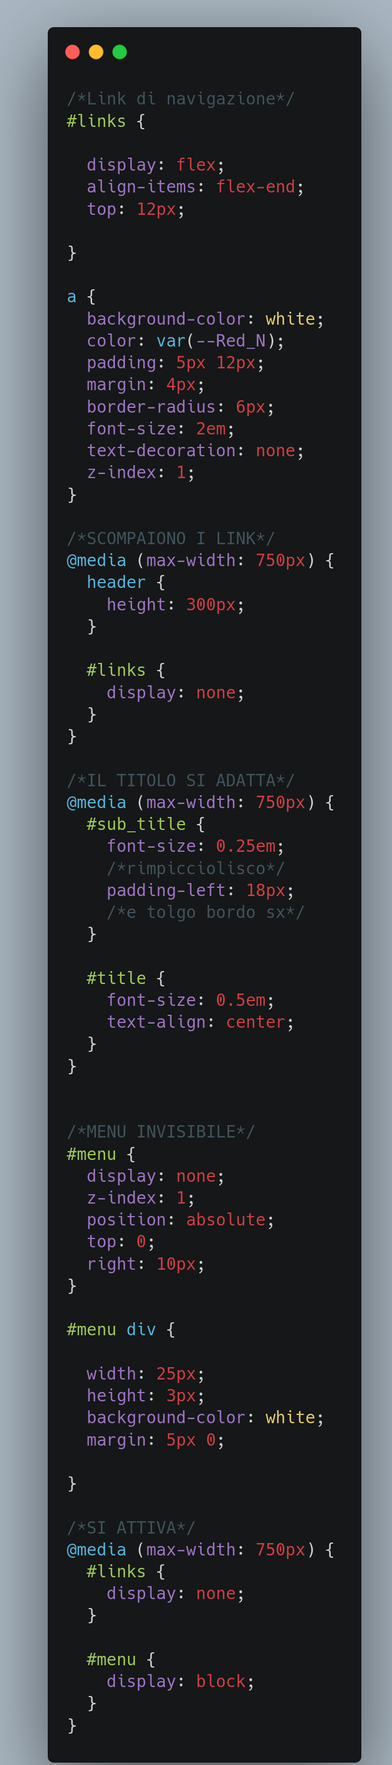
Menù navigazione
CSS

Slide 11
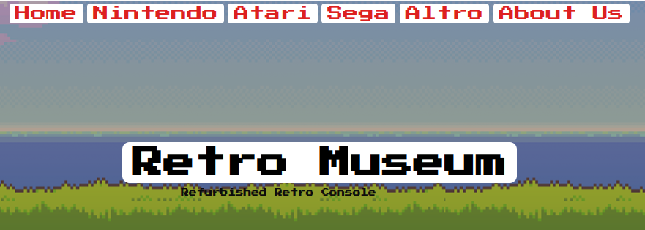

Menù navigazione

Slide 12
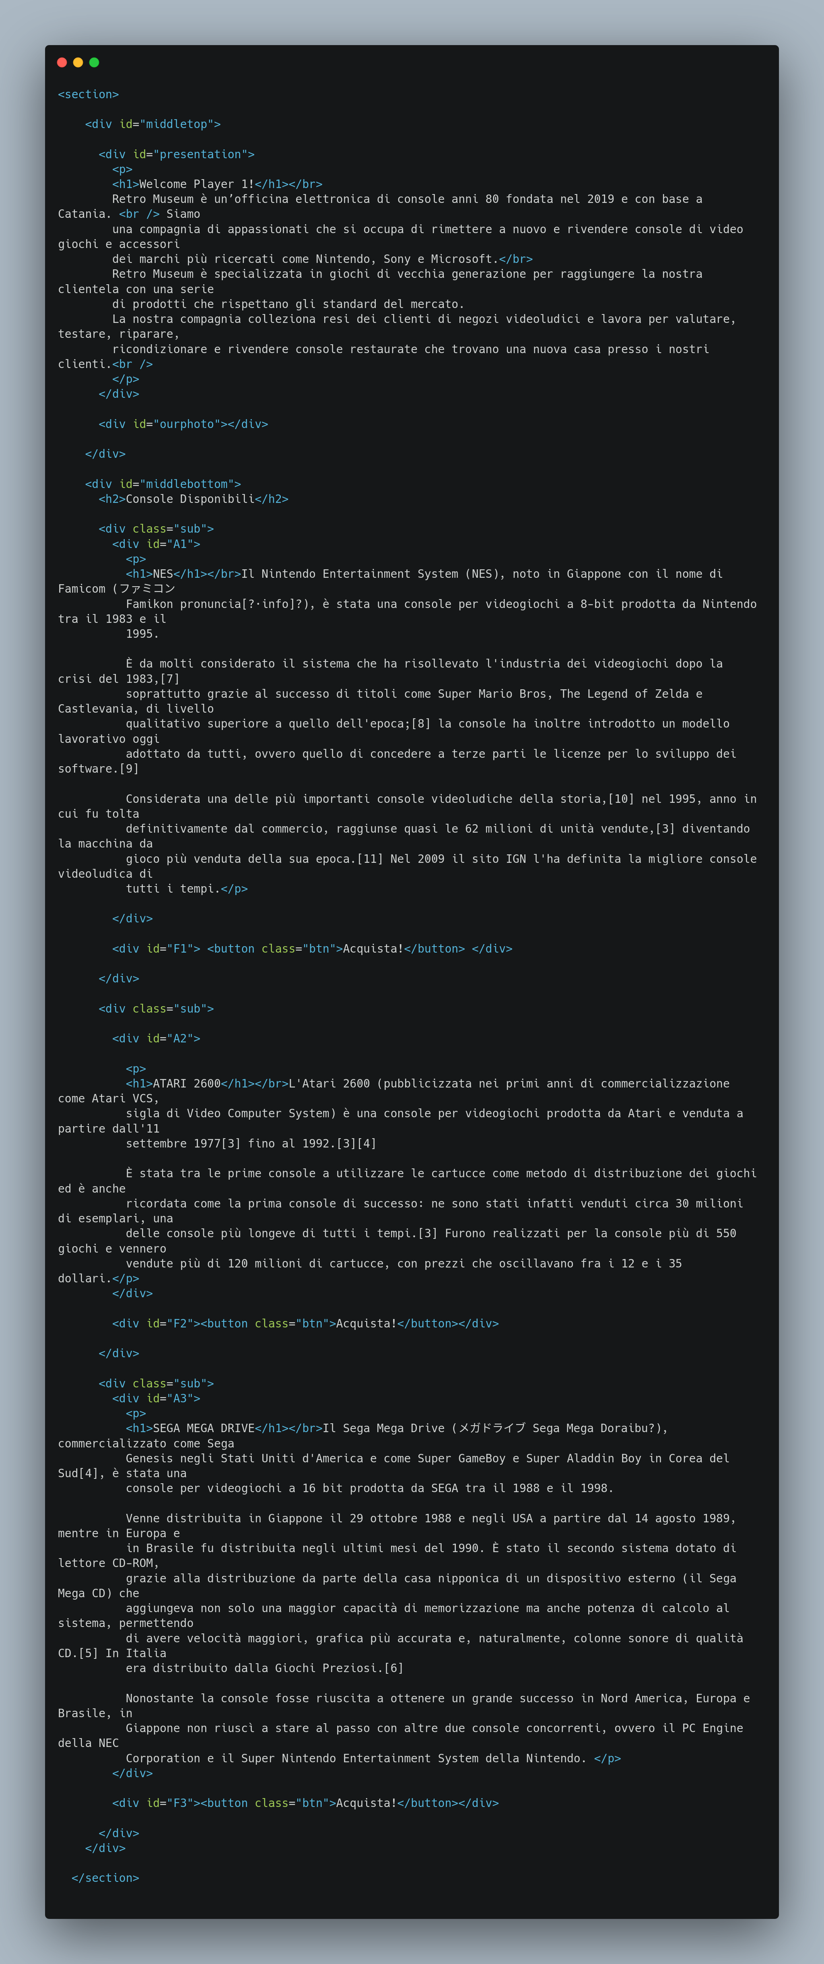
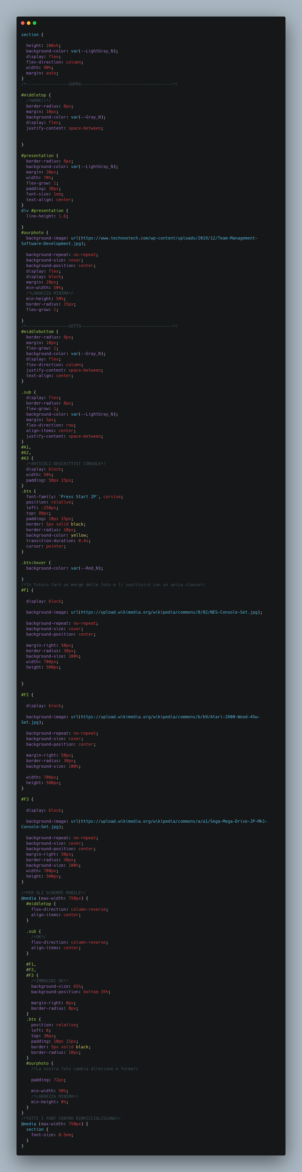
Sezione contenuti
HTML
+ CSS

Slide 13
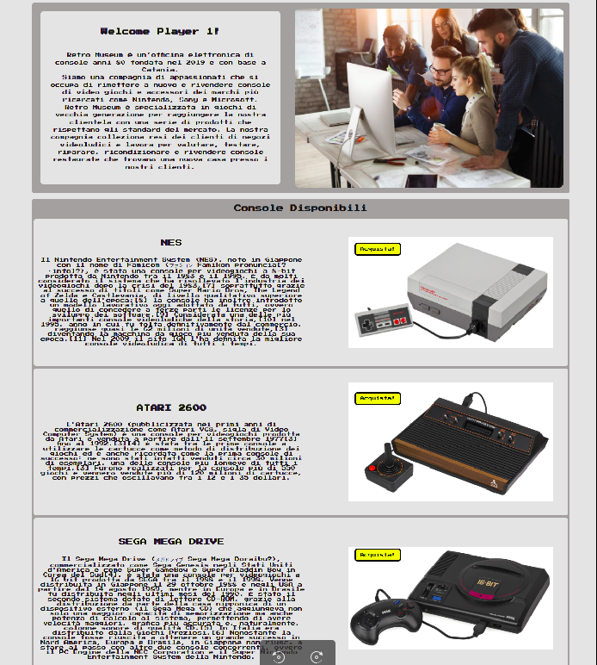
Sezione contenuti

Slide 14
Sezione contenuti
Tutti i contenuti sono salvati in <section> il quale si divide in 2 contenitori flex <middletop> e <middlebottom> anche loro contenitori di: una parte di introduzione + immagine
e un contenitore di flexbox che conterranno le console (la classe sub con F1=Foto1 e A1 Articolo1 ).
Il codice verrà in futuro riformattato per un merge degli id in un unica classe.

Slide 15
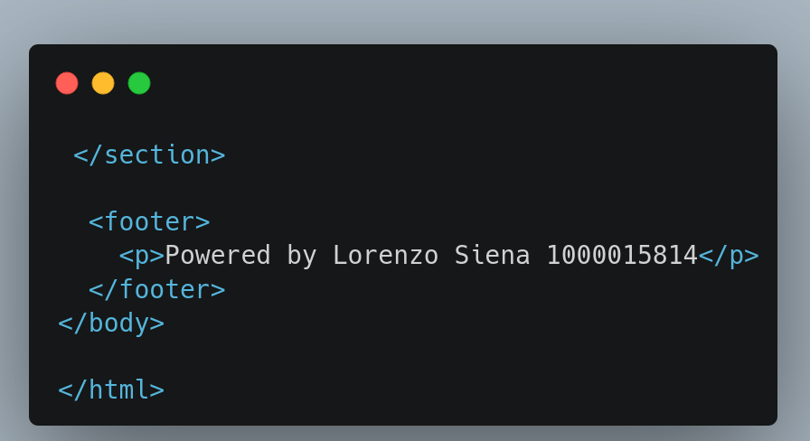
Footer
HTML

Slide 16
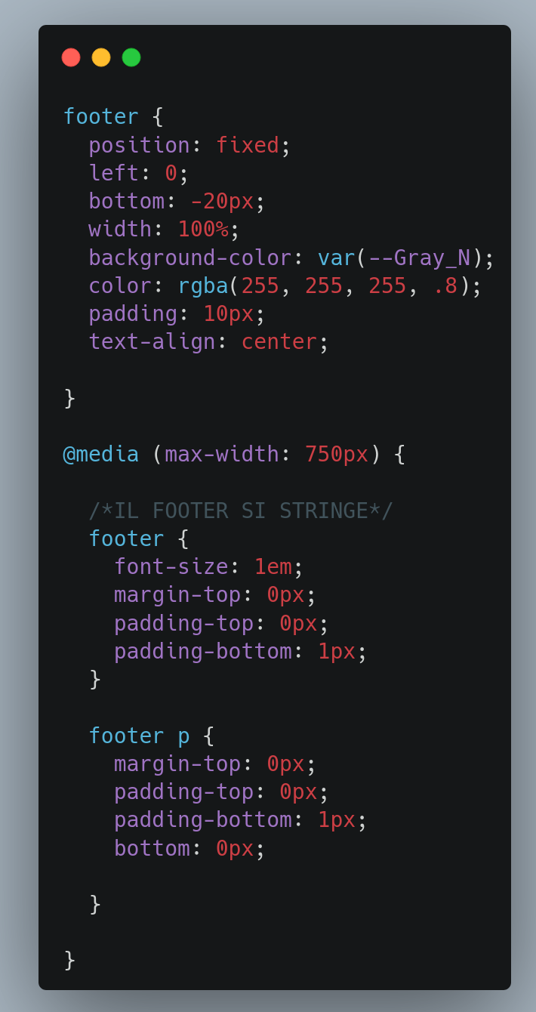
Footer
CSS

Slide 17
Footer
CSS

